Slide 1
Регистрация коллективного договора на интерактивном портале по труду и занятости населения Алтайского края Подготовила: председатель первичной профсоюзной организации «Детский сад №266», М.В.Галактионова

Slide 2
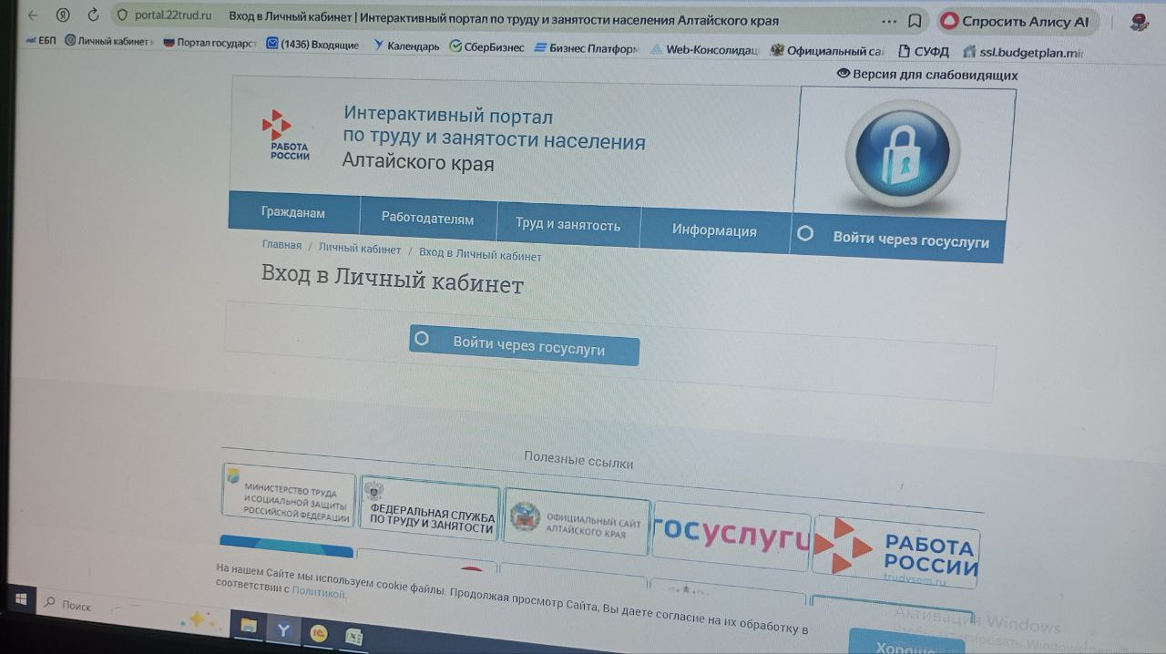

Slide 3
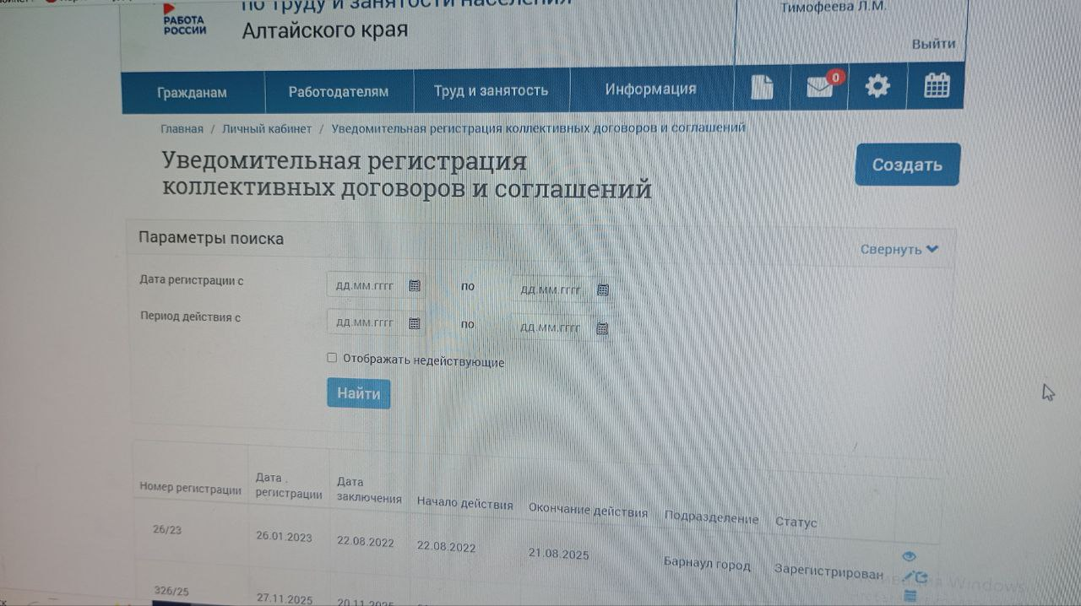

Slide 4
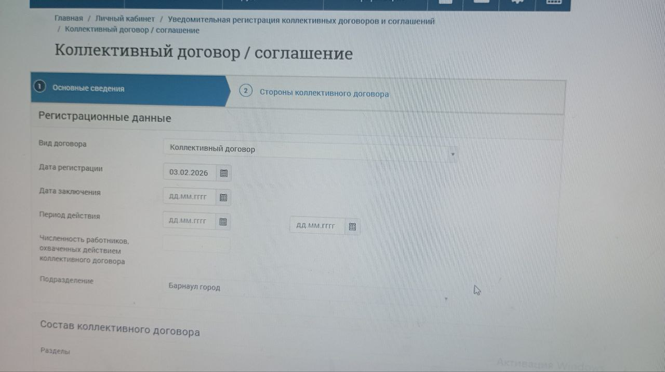

Slide 5
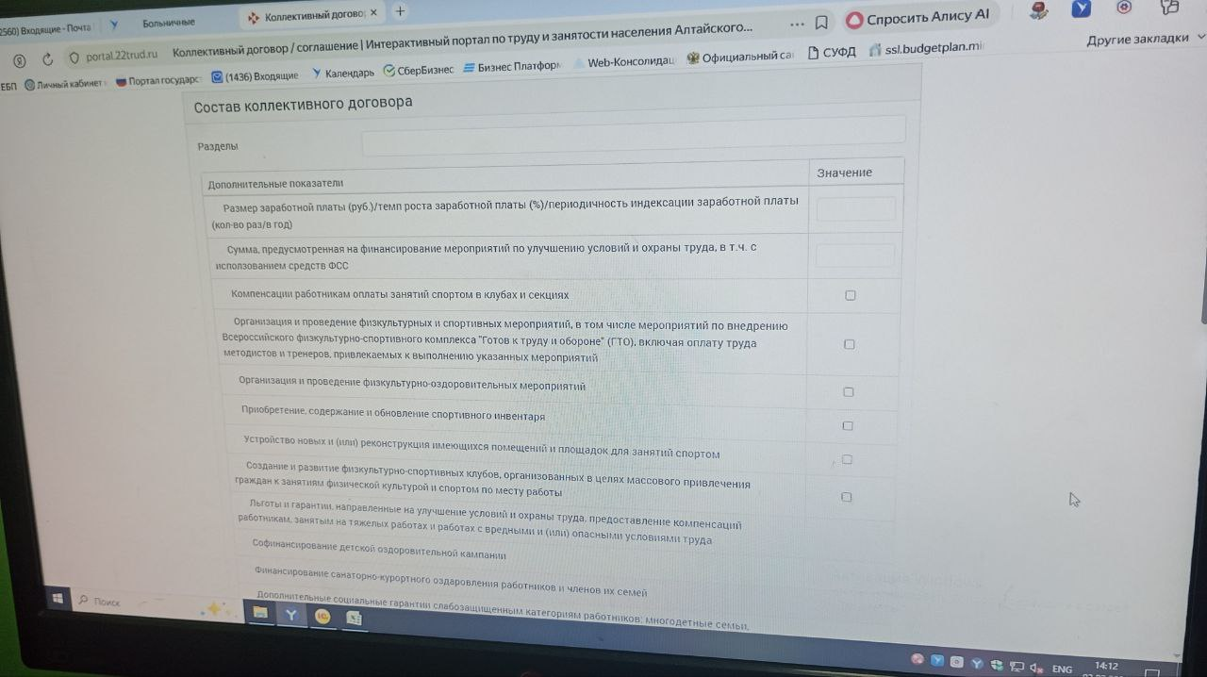

Slide 6
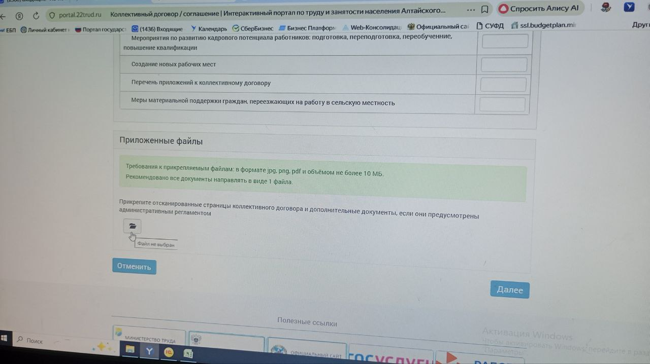

Slide 7
